Slide 1


Slide 2

OPPDRAGET
Kvar gruppe skal arbeide fram eit engasjerande og lærerikt innslag til tv-programmet Språkshow. I innslaget skal de ta for dykk dialektar, språkhistorie og språkhaldningar og vise korleis desse heng saman. Målgruppa for programmet er andre ungdomar.
DIALEKT
SPRÅKHISTORIE
SPRÅKHALDNINGAR

Slide 3

OK – DET VAR INNPAKKINGA AV OPPGÅVA, MEN DET ER MÅLA FOR LÆRINGA SOM ER VIKTIGAST Å FÅ MED SEG.
Ikkje berre show –
vis fram kva de kan,
og at de faktisk har lært noko!

Slide 4
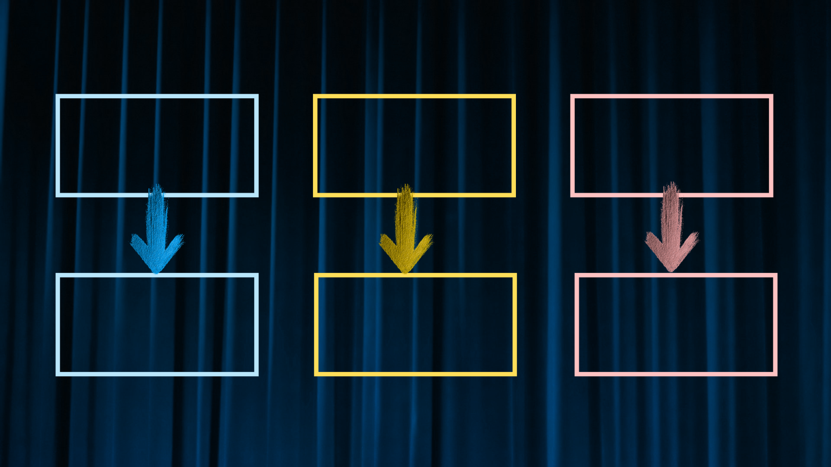
LÆRINGA I FOKUS
DIALEKT
SPRÅKHISTORIE
SPRÅKHALDNINGAR
utforske dialektar og presentere sentrale målmerke og vise geografisk kunnskap
utforske språkhistoria og vise kunnskap om utviklinga av dei norske skriftspråka
reflektere over språkhaldningar knytte til dialektar og skriftspråka og korleis dei kan påverke språkmangfaldet i Noreg
Få fram korleis dialekt, språkhistorie og språkhaldningar heng saman i eit større samfunnsperspektiv.

Slide 5

HUGS AT DE IKKJE BERRE SKAL SNAKKE OM SPRÅK – DE SKAL SNAKKE FAGLEG OM SPRÅK!
Kva er forskjellen
på det, eigentleg?

Slide 6

KJEM DE PÅ
NOKON AKTUELLE FAGLEGE OMGREP
SOM HANDLAR OM
DIALEKT OG DIALEKTBRUK?

Slide 7

Påloggingsaktivitet
Sjå på dei tre setningane i dialogen, og snakk med sidemannen:
a) Kvar trur de dialektane kjem frå? Peik gjerne på målmerke eller andre språklege kjenneteikn som kan forklare svaret.
b) Kan de også seie noko om alder ut frå språkføringa? Kvifor eller kvifor ikkje?
Grunngje svara dykkar.
Æ veit itj ka du mein!
Serr?
I forklara det jo nettopp te de.

Slide 8
Æ veit itj ka du mein!
Aktuelle målmerke / språklege kjenneteikn på første setning?
Kor ska vi reis?
Serr?
I forklara det jo nettopp te de.

Slide 9
Aktuelle målmerke på første setning?
personleg pronomen «æ»
nektingsadverbet ikkje = «itj». Apokope = bortfall av ending (e), men også ei konsonantendring kkj-->tj
ka = konsonanten «v» har forsvunne frå spørjeordet
Verbet «mein» kjem av apokope (endinga fell bort).
Kor ska vi reis?
Æ veit itj ka du mein!
Serr?
I forklara det jo nettopp te de.

Slide 10
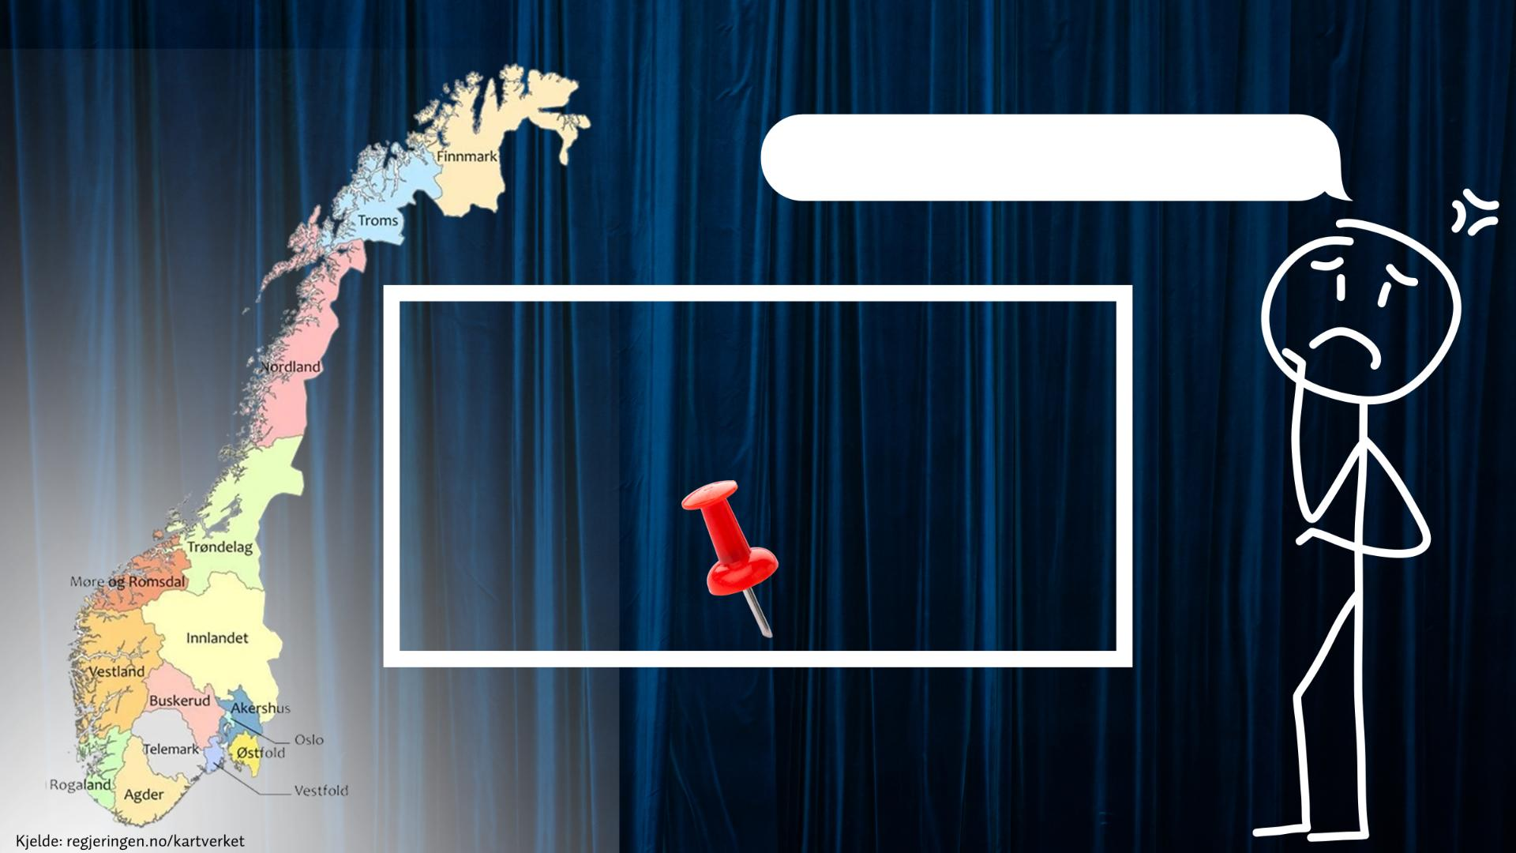
Æ veit itj ka du mein!
Kvar kjem hen frå? Kvar vil vi plassere teiknestiften på kartet, og kvifor?

Slide 11
Kva kan vi seie om denne responsen i den gule bobla?
Kva kan vi seie om språkstilen? Formelt eller uformelt språk? Kva slags aldersgruppe kan finne på å bruke eit slikt uttrykk?
Æ veit itj ka du mein!
Serr?
I forklara det jo nettopp te de.

Slide 12
Kva kan vi seie om denne responsen?
Serr = slanguttrykk som kan vise til ei heil spørjesetning, for eksempel: Er du seriøs no?
Kan brukast på tvers av dialektar, og seier meir om alder og språksituasjon enn om geografi.
Æ veit itj ka du mein!
Serr?
I forklara det jo nettopp te de.

Slide 13
Æ veit itj ka du mein!
Aktuelle målmerke?
Kvar kjem hen frå?
Serr?
I forklara det jo nettopp te de.

Slide 14
Kvar kjem hen frå?
Om vi ser på det personlege pronomenet «i», får vi eit hint!
Legg merke til a-endinga av preteritumsforma av verbet «forklara».
Til ⟶ te = endring av vokal, endekonsonanten fell vekk.
Deg ⟶ de = konsonantbortfall
Æ veit itj ka du mein!
Serr?
I forklara det jo nettopp te de.

Slide 15
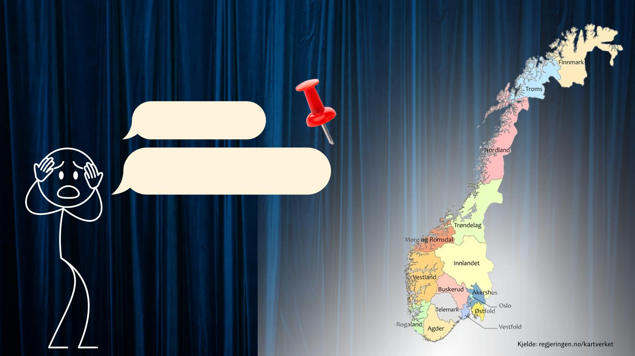
OG KVAR KJEM DEN OPPGJEVNE FRÅ?
Serr?
I forklara det jo nettopp te de.
KVAR PÅ KARTET MEINER DE TEIKNESTIFTEN HØYRER HEIME – OG KVIFOR?

Slide 16

TILBAKE TIL OPPDRAGET
Kvar gruppe skal arbeide fram eit engasjerande og lærerikt innslag til tv-programmet Språkshow. I innslaget skal de ta for dykk dialektar, språkhistorie og språkhaldningar og vise korleis desse heng saman. Målgruppa for programmet er andre ungdomar.
DIALEKT
SPRÅKHISTORIE
SPRÅKHALDNINGAR

Slide 17
OM INNSLAGET
De må velje minst to måtar å formidle stoffet på (t.d. intervju, rollespel).
Avgjer om de vil presentere delar av innslaget digitalt eller framføre klassa.
Tenk over korleis de kan veksle mellom fakta, humor og refleksjon.
Pass på at innslaget vert gjennomarbeidd, både i innhald og i måten de presenterer det på.

Slide 18

TIPS FRÅ EIN NESTOR I SPRÅKSHOW-FAGET: SJØLVASTE LINDA EIDE!

Slide 19
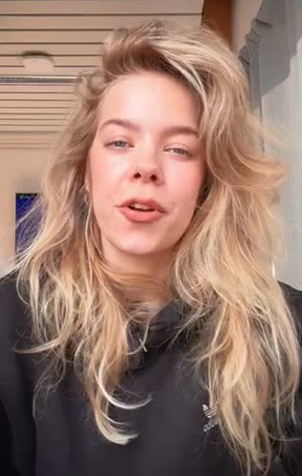
TIPS FRÅ LYDIA GIESELMANN, SOM ER PROGRAMLEIAR I SPRÅKSNAKK I NRK:

Slide 20

IDÉMYLDRING
Korleis kan de byggje opp innslaget dykkar?
Korleis gjere det lærerikt og engasjerande?
Korleis tilpasse innslaget til målgruppa?

Slide 21
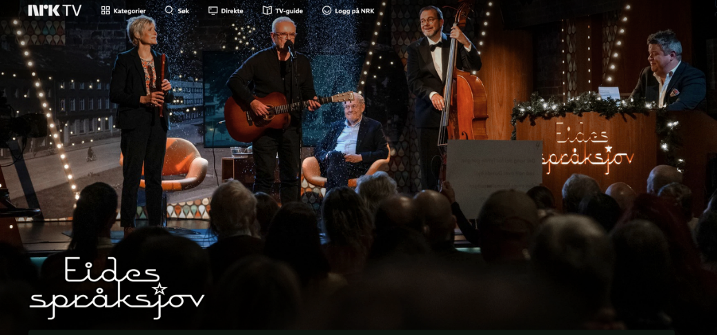

BLI INSPIRERTE!
Høyr nokre innslag frå det populærvitskaplege radioprogrammet Språksnakk på radio.nrk.no.
Sjå eitt eller fleire program i serien Eides språksjov, som de finn på tv.nrk.no.
Skjermdump frå https://tv.nrk.no/serie/eides-spraaksjov
Skjermdump frå https://radio.nrk.no/podkast/spraakteigen

Slide 22

Steg 1
KLARGJER KJELDENE
Læreboka i norsk: marker kva slags kapittel som er aktuelle
Søk etter aktuelt fagstoff på NDLA
Søk opp nøkkelord, som til dømes språkhaldningar,
på snl.no
Lag ein kjeldebank – og hugs å vise kva slags kjelder de har teke i bruk i arbeidet, til slutt i innslaget dykkar.

Slide 23

Steg 2
FØREBUING
Start med å lese dykk opp, og samtal om fagstoffet.
Lag utkast til eit manus.

Slide 24
Steg 3
FØREBUING
Øv dykk godt - ver sikre på at de kan snakke om fagstoffet de formidlar, også etter framføringa.

Slide 25
Gjennomfør
Språkshowet i klasserommet!

Slide 26
LÆRINGA I FOKUS
DIALEKT
SPRÅKHISTORIE
SPRÅKHALDNINGAR
utforske dialektar og presentere sentrale målmerke og vise geografisk kunnskap
utforske språkhistoria og vise kunnskap om utviklinga av dei norske skriftspråka
reflektere over språkhaldningar knytte til dialektar og skriftspråka og korleis dei kan påverke språkmangfaldet i Noreg
Få fram korleis dialekt, språkhistorie og språkhaldningar heng saman.

Slide 27
TIL LÆRAREN
I etterkant av framføringa kan elevane skrive eit refleksjonsnotat der dei tek utgangspunkt i eige arbeid og reflekterer over temaet.
Forslag til refleksjonsspørsmål:
1) Reflekter over korleis språkhistorie, dialektar og språkhaldningar heng saman i eit større samfunnsperspektiv.
Det er ei nasjonal målsetting at vi skal bevare det språklege mangfaldet i Noreg.
2a) Reflekter over kva slags rolle språkhaldningar kan spele inn mot bruken av dialektar og skriftspråk, både offentleg og privat.
2b) Reflekter over kva rolle vi sjølve, skulen og samfunnet kan spele for å styrke og bevare det norske språkmangfaldet.

Slide 28

Har du gjennomført Språkshow-opplegget og har lyst til å dele eitt eller fleire elevinnslag med oss? Send det til oss på e-postadressa innsending@nynorsksenteret.no!

